Slide 1
GEOGRAFICKÁ KARTOGRAFIE
PODZIM 2018
Dajana SNOPKOVÁ, 423348
Vendula SVOBODOVÁ, 394544
Marian ŠVIK, 408496

Slide 2
Důležité info
Opravné protokoly
deadline 16.12.
odevzdávárna v ISu
pouze 1 protokol
Příští týden zápočtový test!
na papír
otázky s možnostmi i volnou odpovědí
20 min
pro udělení zápočtu je potřeba alespoň 60% bodů

Slide 3
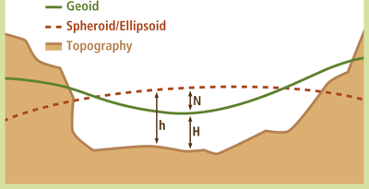
Obsah map
POLOHOPIS
  soubor zobrazených bodů, čar a mapových značek na mapě
POPIS
  uvádí názvy objektů, číselné a grafické značky
VÝŠKOPIS
  sběr dat x odvozené produkty x vizualizace
  často kombinace různých metod

Slide 4
Možnosti znázornění výškopisu I.
2D (převážně klasické) metody:
  kopečková metoda
  kóty
  vrstevnice
  stínování
  šrafy
  barevná hypsometrie

Slide 5
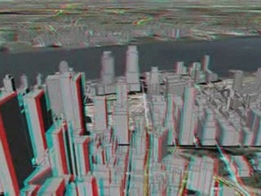
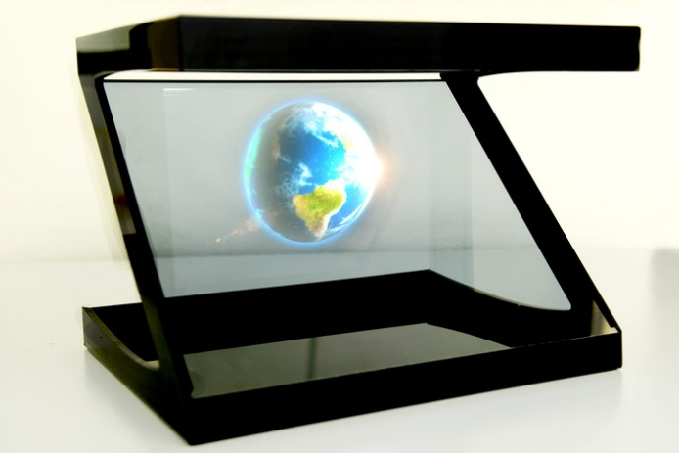
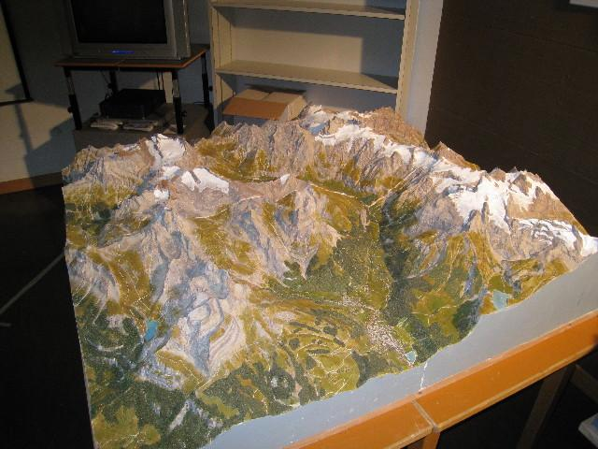
Možnosti znázornění výškopisu II.
3D metody:
  Anaglyf
  Hologram
  Reliéfní mapy/glóby
Ostatní metody:
  Profily
  Blokdiagram
  Pohledové mapy …

Slide 6
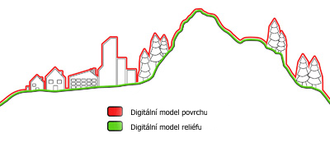
Možnosti v GIS
2 druhy výškových modelů:
  Digitální model reliéfu/terénu (DMR; DTM)
    zobrazení rostlého terénu+přírodní tvary
  Digitální model povrchu (DMP)
    zobrazení terénu s prvky, které nenáleží reliéfu, ale jsou dynamickým produktem lidské činnosti nebo přírody (budovy, infrastruktura, vozidla, vegetace…)

Slide 7
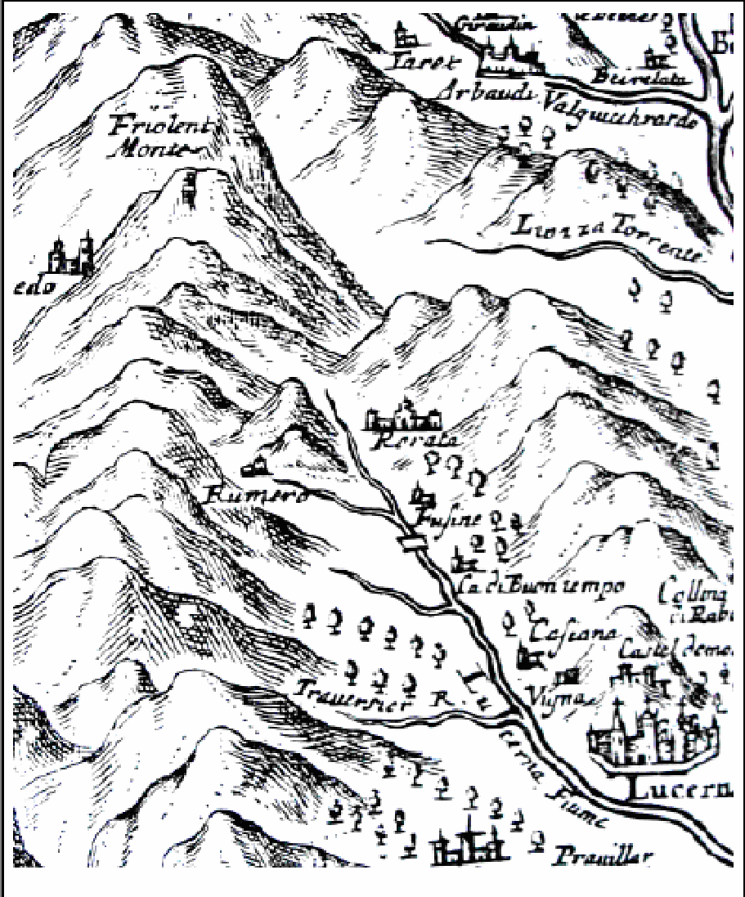
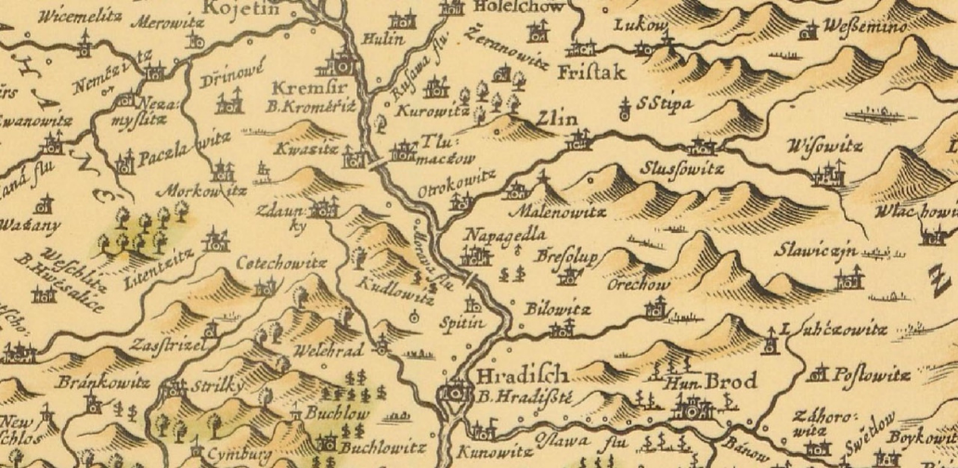
Kopečková metoda
staré mapy (ale i současné)
perspektivní zobrazení pohoří nebo významných hor
bez mat. základů=schematické znázornění
subjektivní tvorba
Výhody:
  znázornění důležitých prvků
  estetika
Nevýhody:
  různé znázornění
  zakrývá prostor za vyvýšenými tvary
  není plnohodnotným odrazem reality

Slide 8
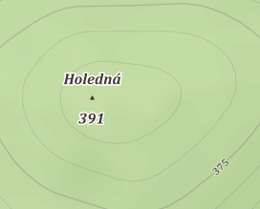
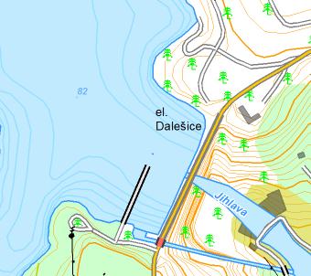
Kóty
absolutní, relativní
umístění do míst terénní kostry, vrcholů, sedel, hladin jezer, ústí řek…
Nevýhody:
  nedokáže navodit prostorový vjem
  kolísání hustoty
  okolí bodu?
Výhody:
  přesnost(?) v bodě

Slide 9
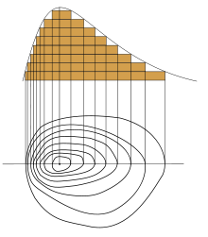
Vrstevnice
uzavřené linie (izolinie), které spojují body o stejné nadmořské výšce
vznik nejčastěji interpolací z bodových hodnot
ekvidistance (interval) = vzdálenost mezi vrstevnicemi
Kótování vrstevnic:
  orientace vždy směrem do kopce
  vždy celá čísla
  často jen u zesílených vrstevnic
  pravidelné rozmístění v území

Slide 10
Vrstevnice
Dělení:
  Základní
    základní interval = M/5000, kde M je měřítkové číslo
    minimální rozestup vrstevnic na mapě 0,2 – 0,3mm
  Zesílené
    pětinásobek základního intervalu
    silnější čarou
  Doplňkové
    poloviční nebo čtvrtinový interval základních
    tam, kde základní nestačí k vystižení tvaru terénu (rovinaté oblasti)
    zpravidla čárkovaně

Slide 11
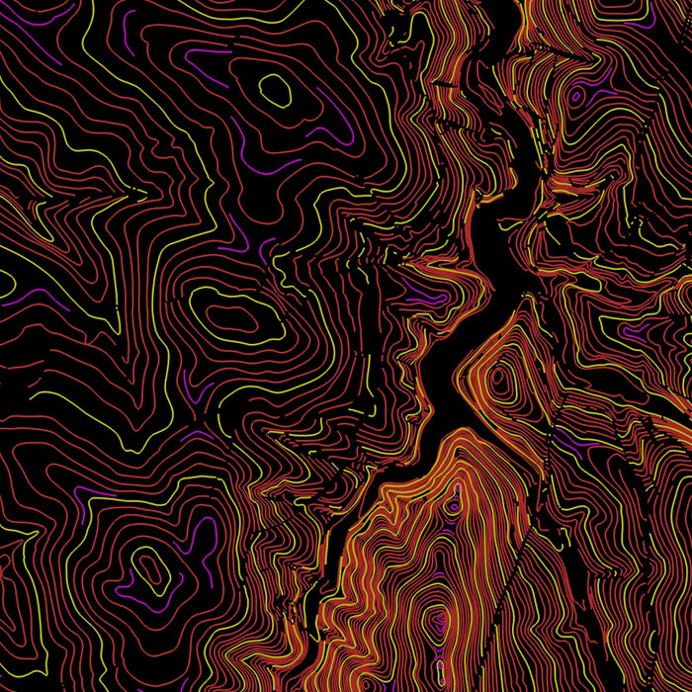
Vrstevnice
  Pomocné
    místa s nestálým reliéfem (povrchová těžba), tenká přerušovaná čára
    hlavně pro orientaci

Slide 12
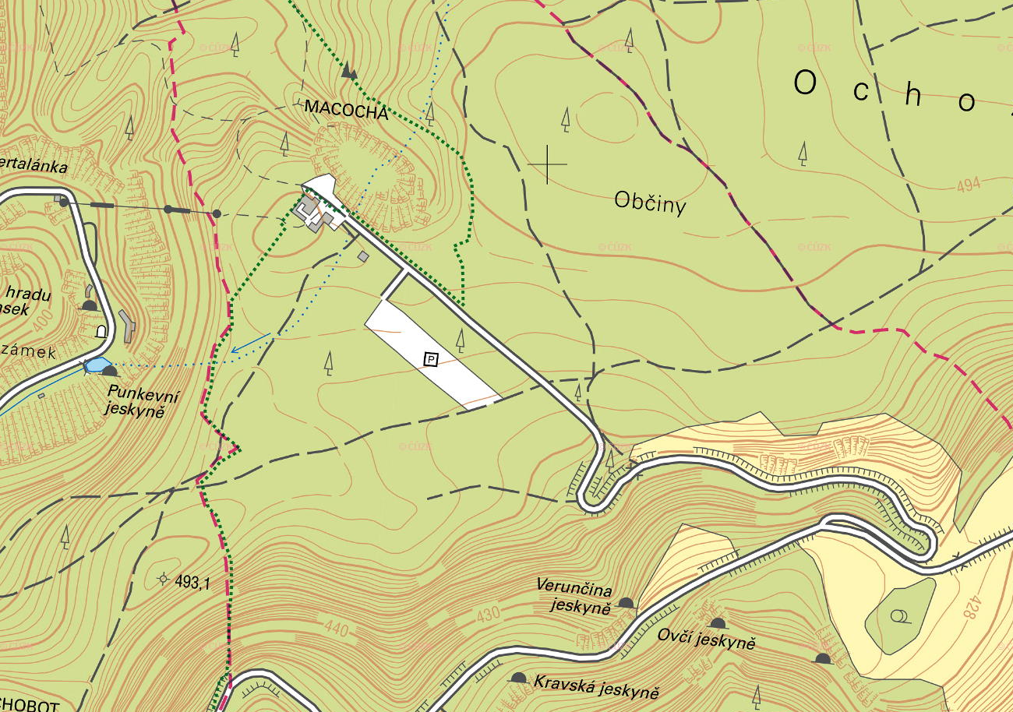

Slide 13
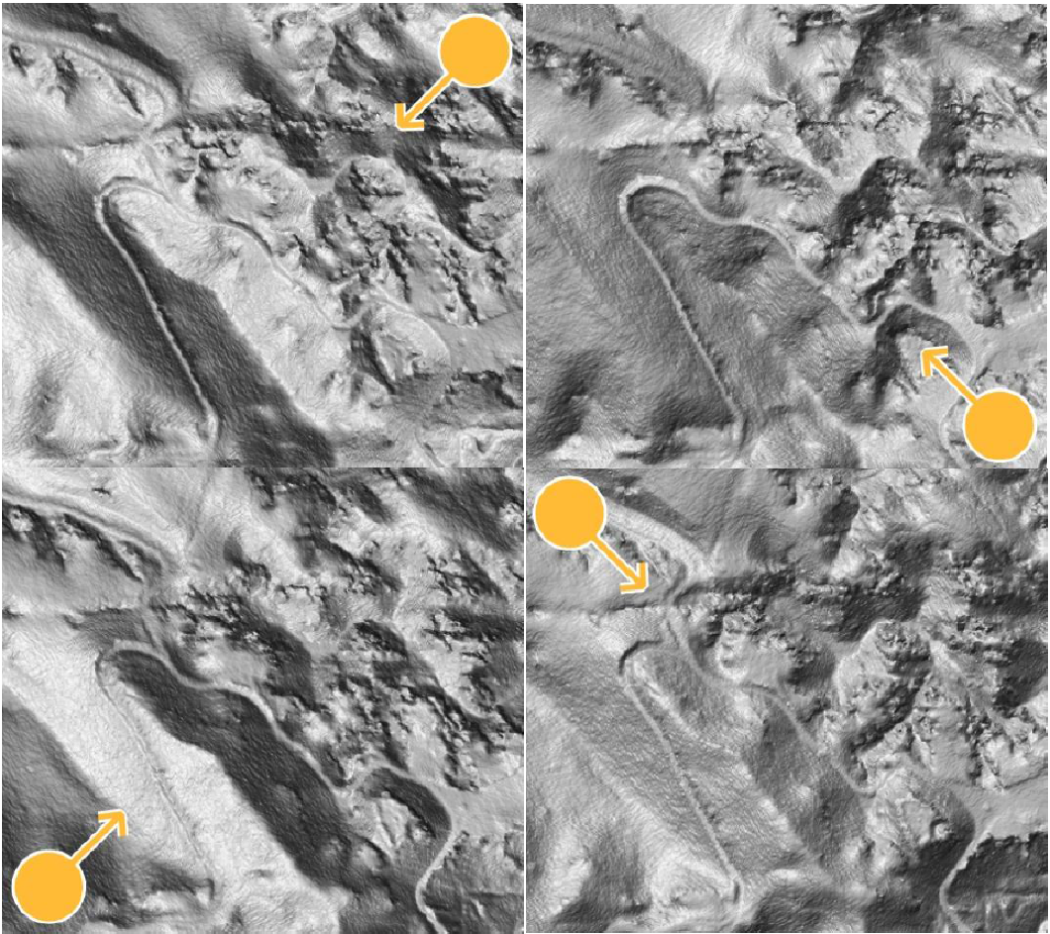
Stínování
ruční technika – dříve pracná činnost
digitální provedení – výpočetně rychlá záležitost
graficky zatěžuje mapu
často využíváno (zvýšení plasticity)
nelze určit absolutní výšky terénu
Hlavní parametry:
  směr osvětlení – SZ, JZ
  výška osvětlení
  (barva)

Slide 14
Šrafování
lepší představa o (mikro)tvarech reliéfu
ve směru spádu, ale i příčně
zatěžují grafický obsah mapy (zejména sklonové)
určité typy kresleny pouze ručně, jiné už lze i v el. prostředí
nelze z nich odečíst výšku, pouze sklon, a to jen v některých případech
možnost slévání šraf ve strmých oblastech
proměnné: délka, tloušťka, hustota
NEPRAVÉ a PRAVÉ šrafy (mají matematický základ)

Slide 15
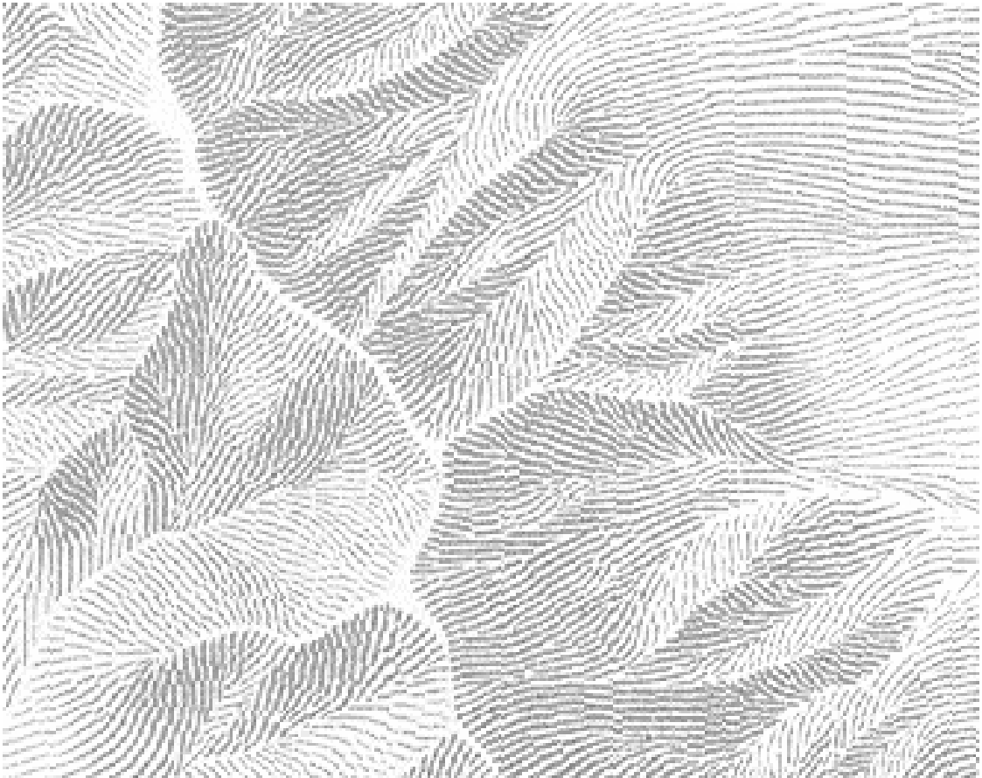
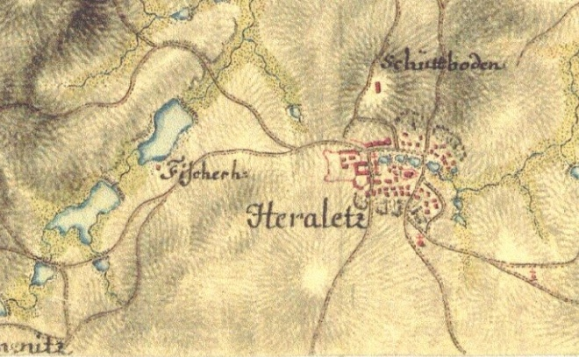
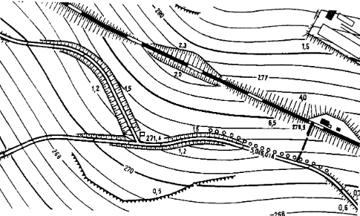
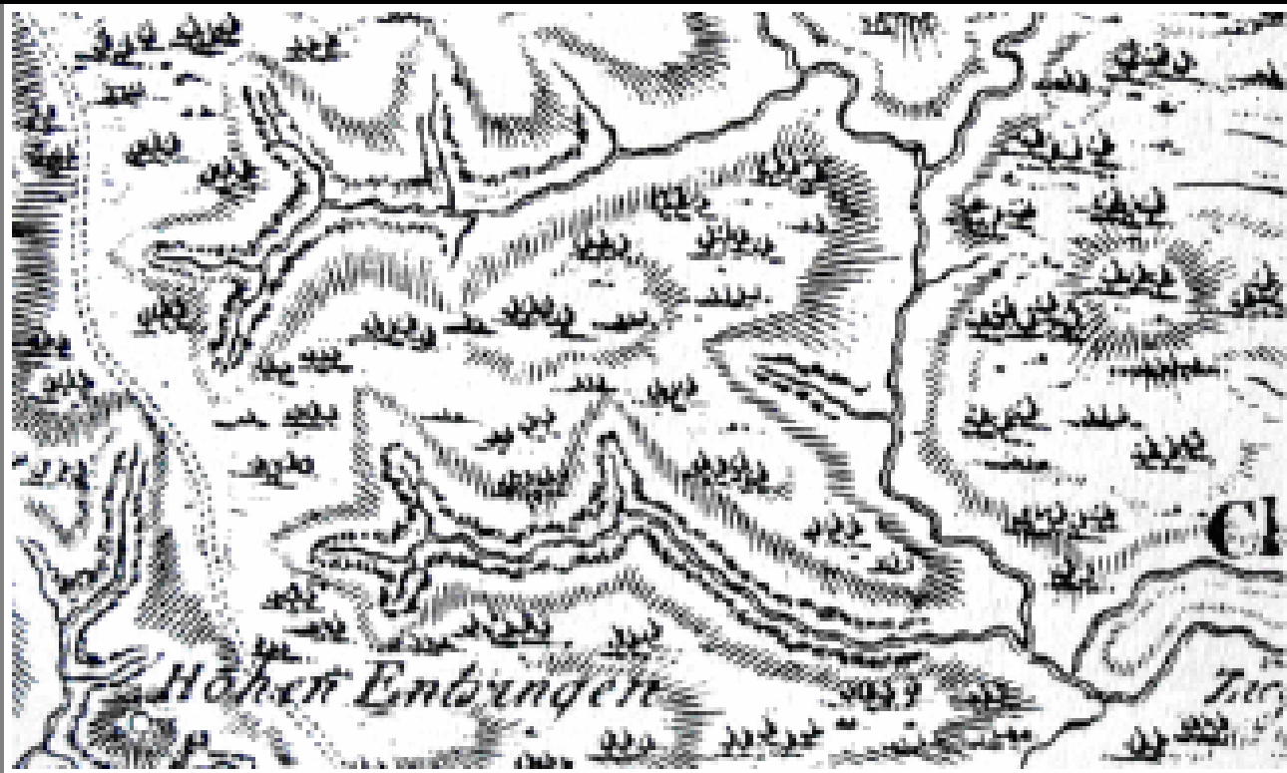
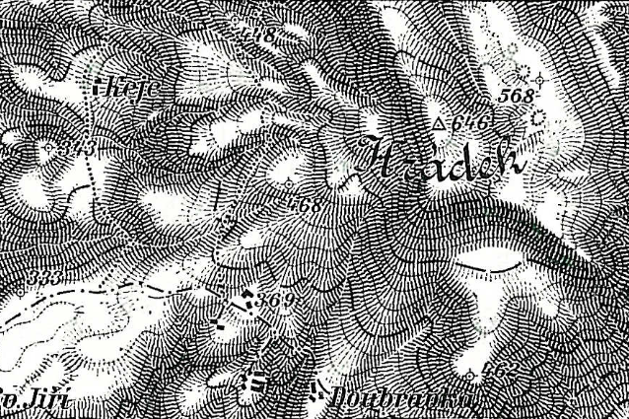
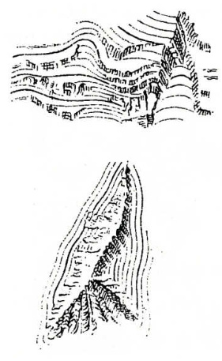
Dělení šraf
Kreslířské
Krajinné
Sklonové
Stínové
Horské
Technické
Topografické
Skalní

Slide 16
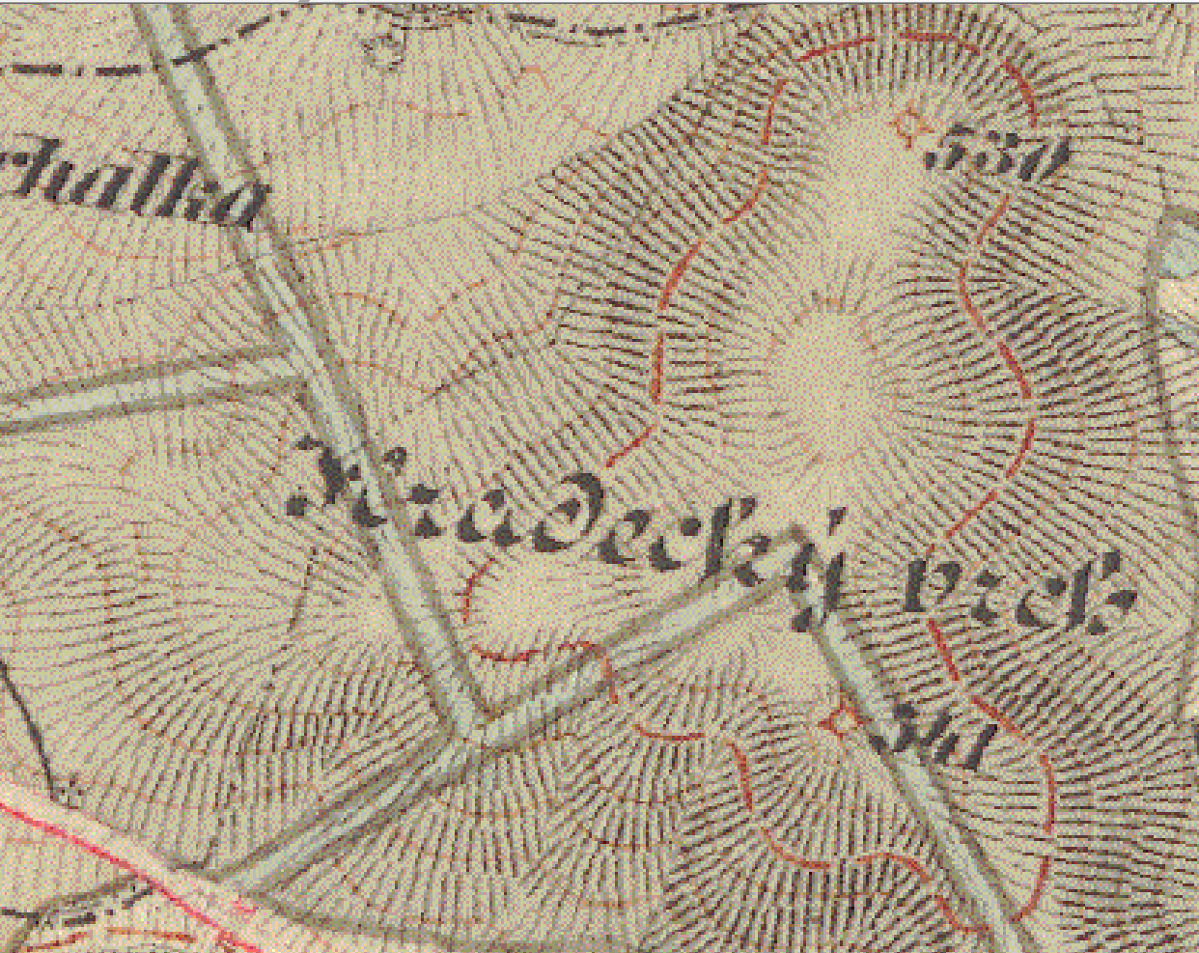
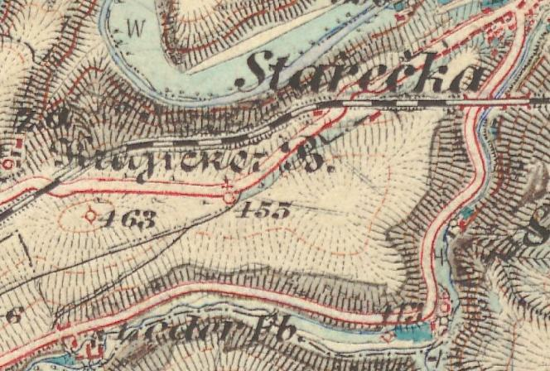
Lehmanovy šrafy (sklonové)
Johann George Lehmann
na mapách II. a III. voj. mapování
vyjádření sklonů terénu vhodně voleným poměrem světla a stínu - bílé a černé, hustota, délka a tloušťka šraf je podrobena geometrickým zásadám
spád 0° až 45°
plastický obraz terénu i objektivní a názorné informace o prostupnosti daného území

Slide 17
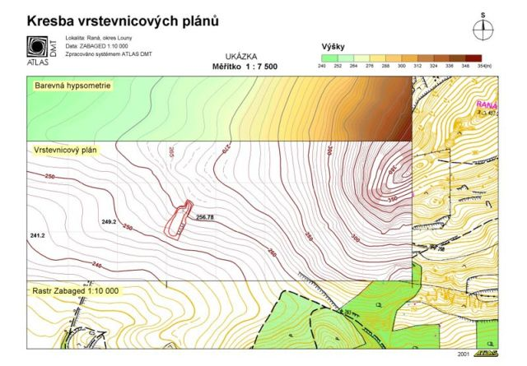
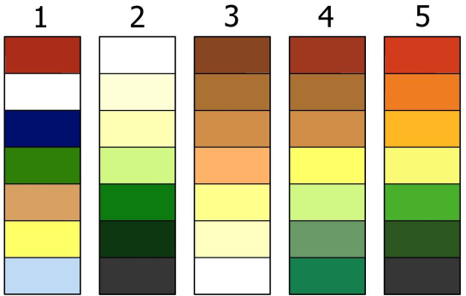
Barevná hypsometrie
založeno na vrstevnicovém modelu, často používaná na OZM
využívány barevné stupnice jak pro nadmořské výšky, tak pro oceánský výškopis (batymetrické stupnice)
obvykle 6-10 barev
Různé možnosti barevných škál:

Slide 18
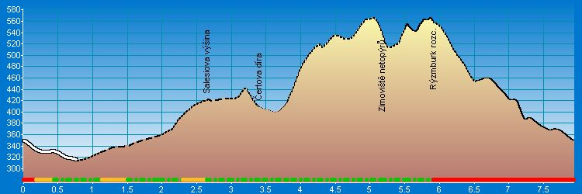
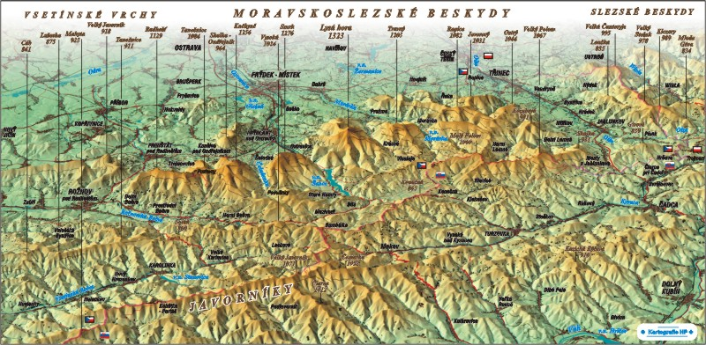
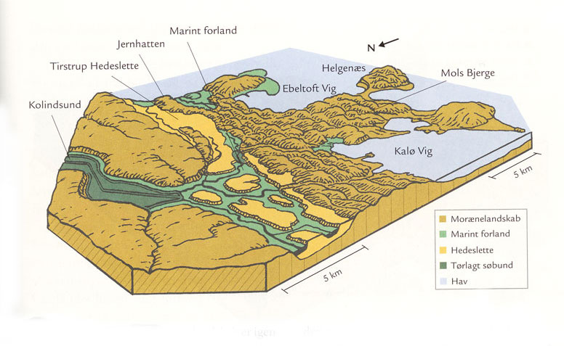
Ostatní metody
profily
pohledové mapy
blokdiagramy

Slide 19
Základní charakteristiky terénu I.
Střední výška terénu:
  průměrná hodnota výšek v dané ploše
Výpočet: V_{s} = (V_{max} + V_{min})/2
    V_{s}…střední výška
    V_{max}…nejvyšší nadmořská výška
    V_{min}…nejnižší nadmořská výška

Slide 20
Základní charakteristiky terénu II.
Relativní výšková členitost:
  rozdíl mezi nejvyšším a nejnižším místem v dané ploše
Výpočet: R = V_{max} – V_{min}
    R…relativní výšková členitost
    V_{max}…nejvyšší nadmořská výška
    V_{min}…nejnižší nadmořská výška

Slide 21
Základní charakteristiky terénu III.
Sklonové měřítko:
  výpočet sklonu terénu pomocí vzdálenosti mezi vrstevnicemi ve stupních
Výpočet: tgα = h/x
    α…sklon terénu
    h…převýšení v metrech (vertikální rozestup vrstevnic)
    x…vzdálenost vrstevnic v daném místě (horizontální rozestup vrstevnic)

